Slide 1
Доброго дня всім!
Сьогодні ми з вами розглянемо захопливий світ розробки ігор та поглибимось у процес створення 2D платформеру.

Slide 2
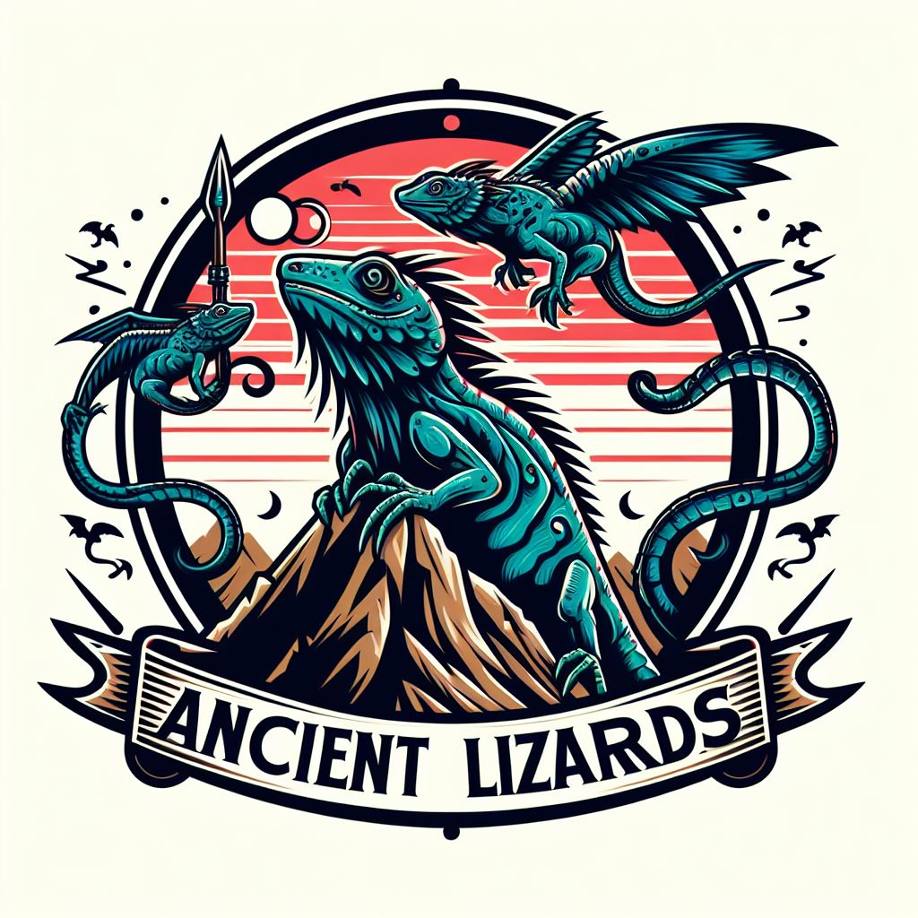
Ancient Lizards

Slide 3
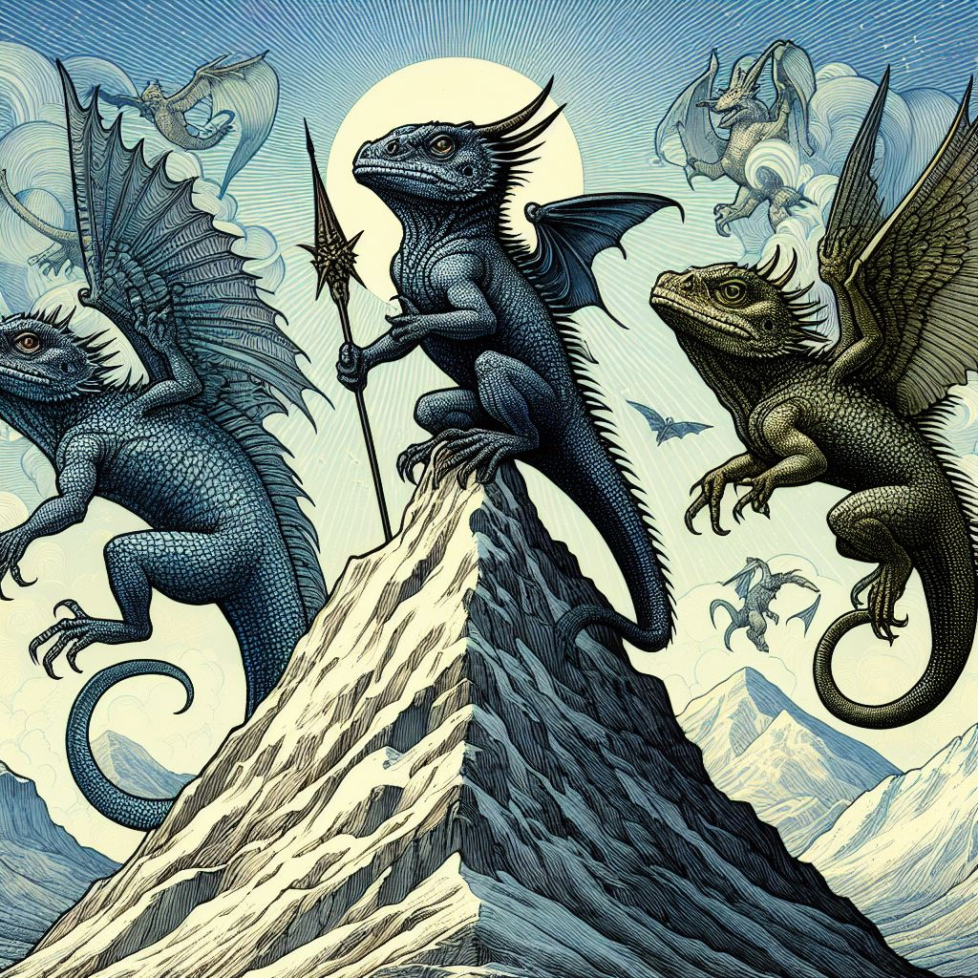
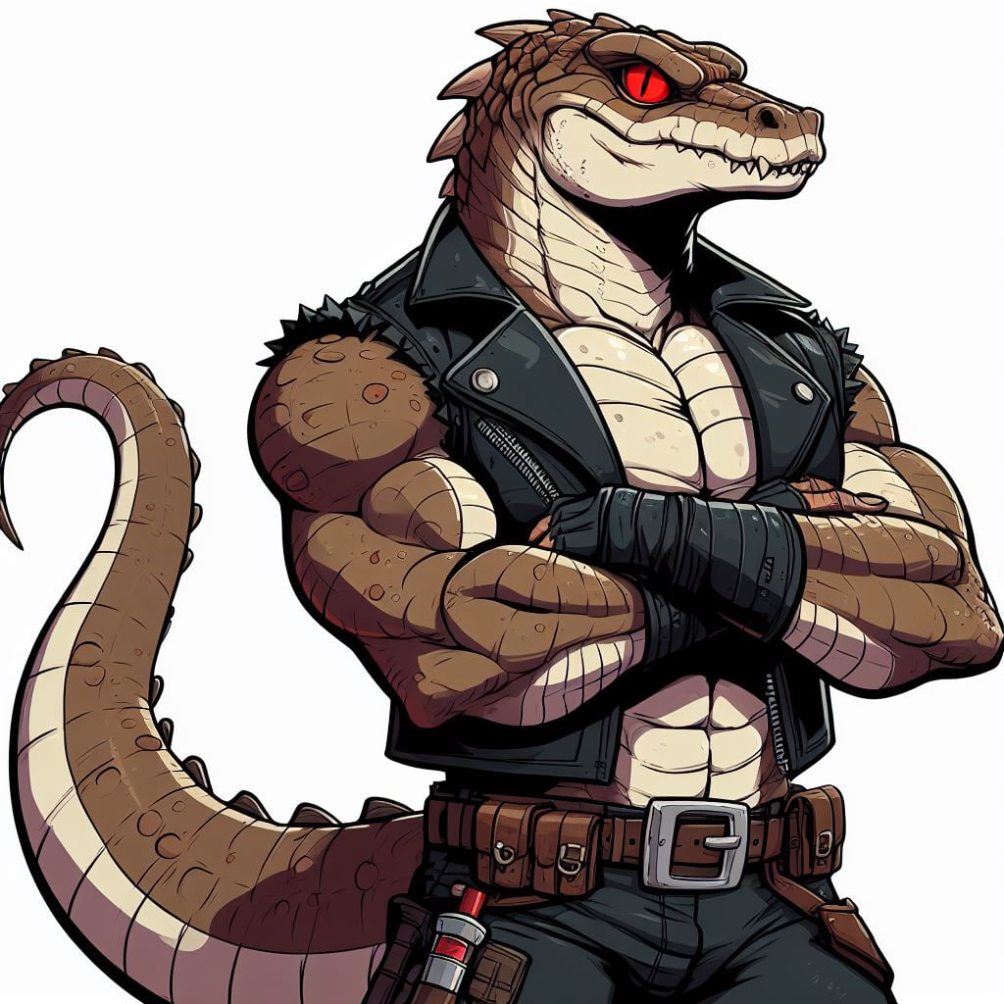
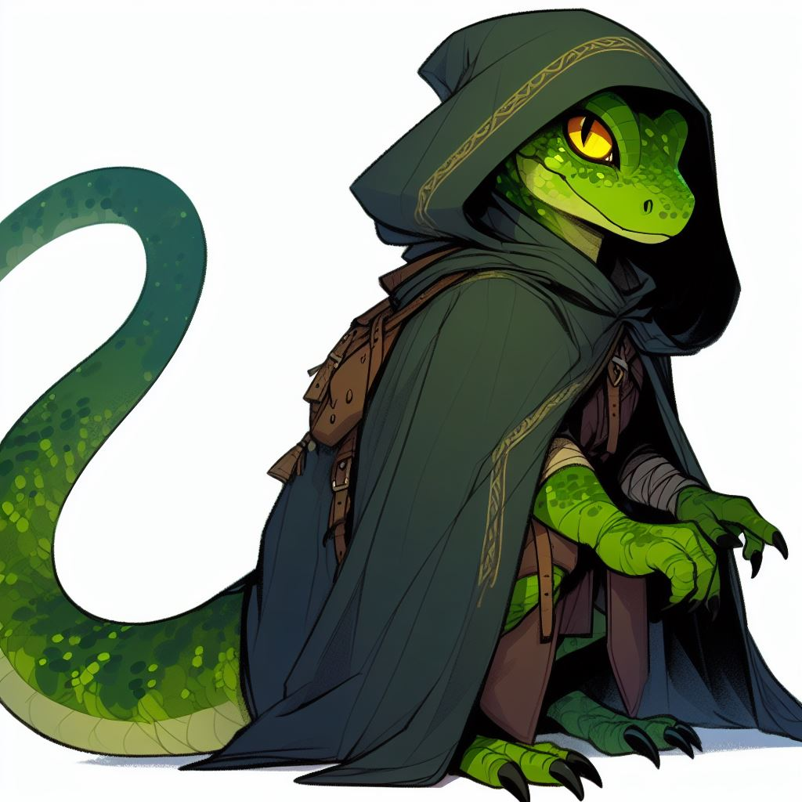
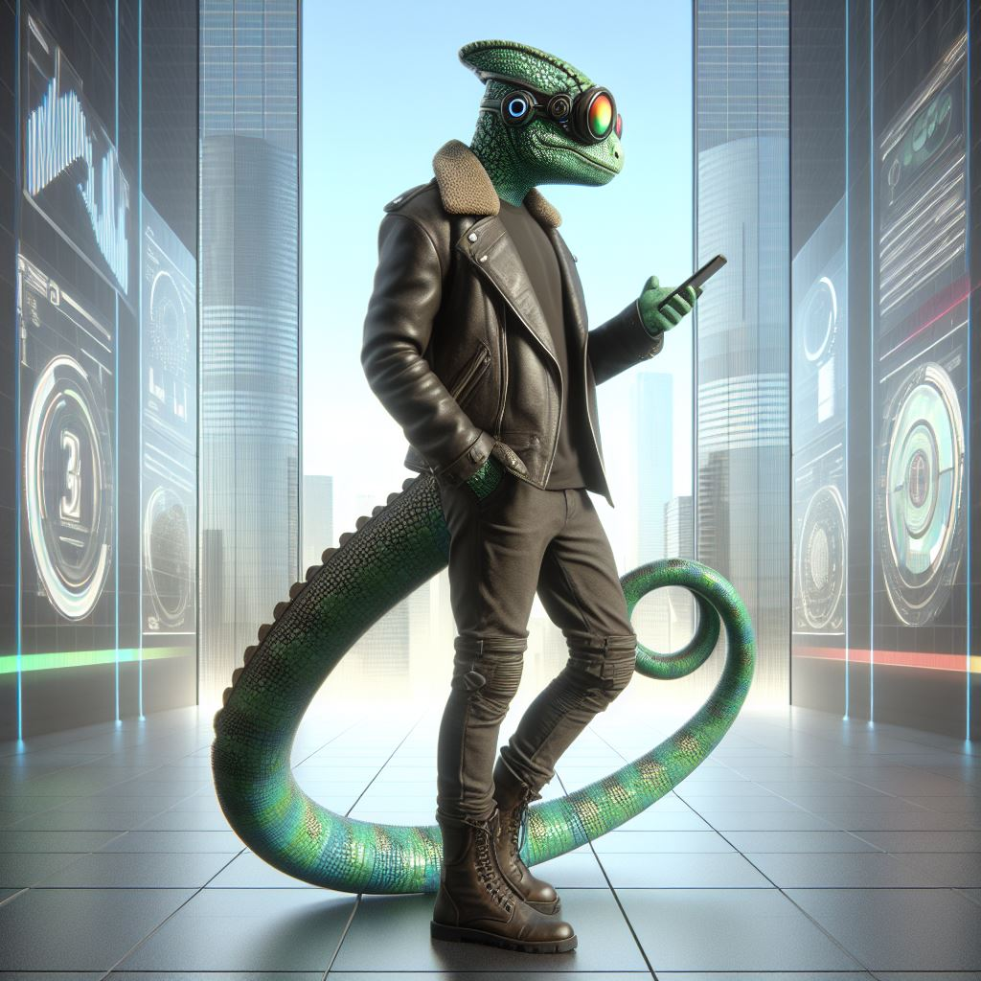
Наша Команда
Мартиненко Едуард
Тимошенко Микола
Бражник Артем
Група ПД-32

Slide 4
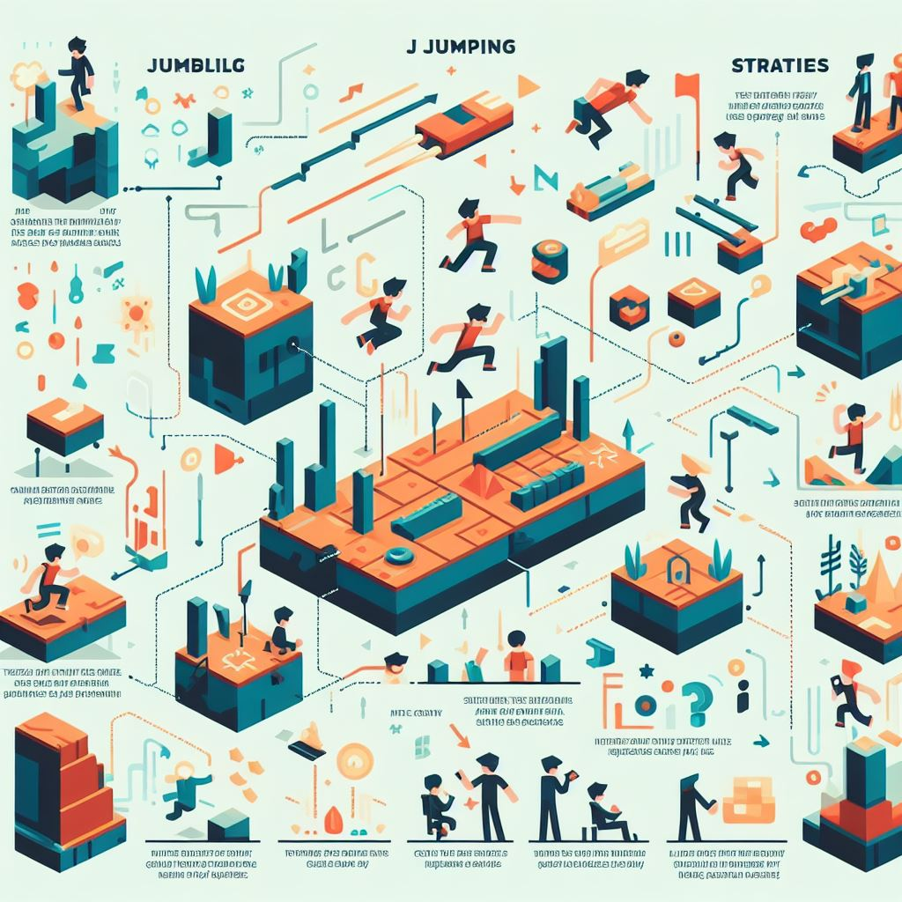
!
Почнемо з визначення нашого проекту. Що таке 2D платформер? Це гра, де гравець пересувається по рівню, долаючи перешкоди та збираючи бонуси. Сьогодні ми розкажемо вам, як саме ми створювали наш власний 2D платформер.

Slide 5
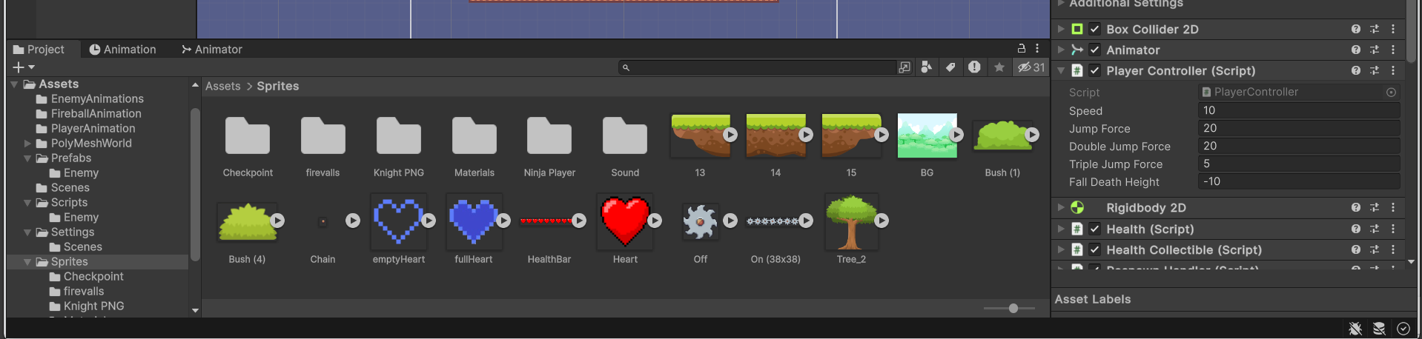
Перший етап – концепція. Ми обговорювали ідеї, вибирали тему гри та розробляли основний сценарій.

Slide 6
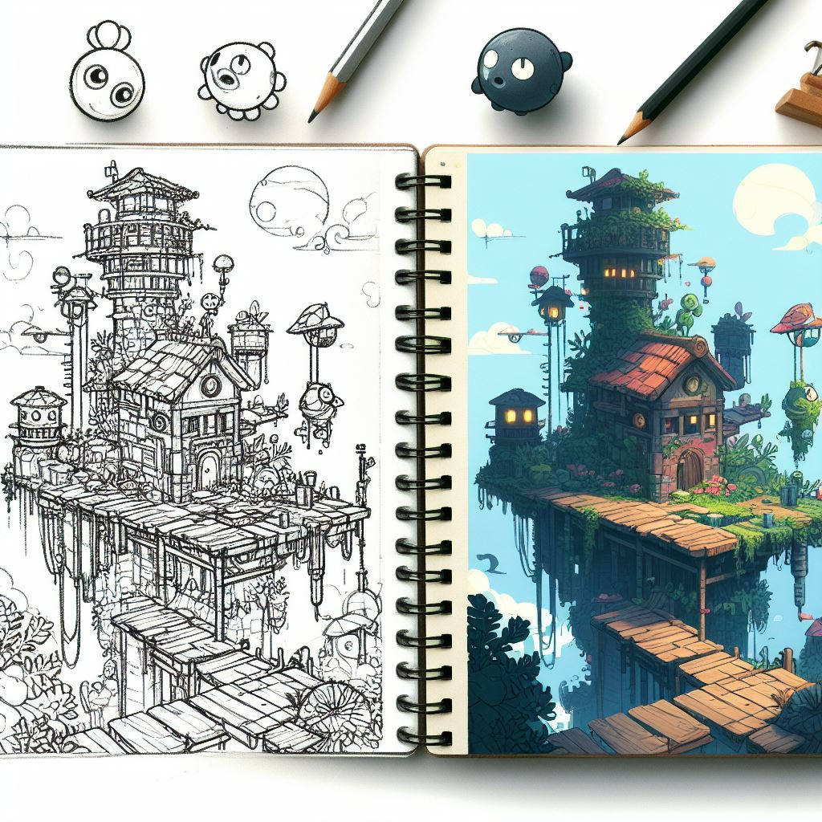
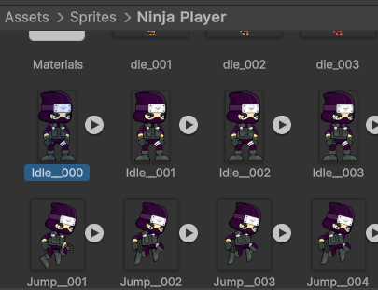
Далі ми перейшли до дизайну рівнів та персонажів. Важливо забезпечити цікавий геймплей та привабливий вигляд наших персонажів.

Slide 7
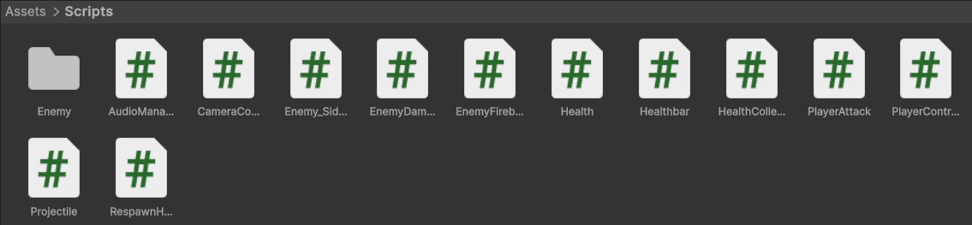
Серцем кожної гри є код. Ми витратили багато часу на програмування рухів, взаємодії та інших геймплейних аспектів.

Slide 8
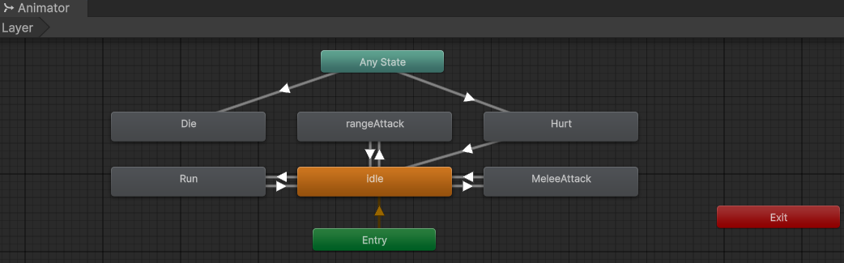
Важливим елементом є графіка та анімація. Ми створювали яскраві та живі образи, щоб зробити нашу гру більш привабливою.

Slide 9
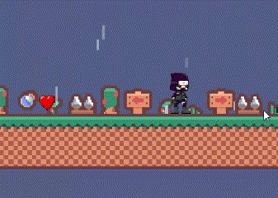
Коли всі елементи готові, ми переходимо до тестування. Це важливий етап, де ми виявляємо помилки та вносимо виправлення для поліпшення гри.

Slide 10
Мартиненко Едуард 🧠
був відповідальний за
Наш Мегамозок - Логіка нашої гри 🤓
Відповідав за код та загальні підключення в інспекторі
Зробив нам керування.
Логіка інтерактивності на мапі, щоб все працювало.
Підступні пастки теж на ньому
Додав можливість перезапуску рівня, у випадку смерті, та при вильоті з карти - не втрачати надії, коли не зміг перемогти ворога чи відчув себе окриленим))) 🕊️

Slide 11
Тимошенко Микола 😤
був відповідальний за
Головний дизайнер. 🖼️
Розробка концепцій та дизайну рівнів.
Створення концепт-арту та пошук образів персонажів.
Створення загальної мапи та інтерактивності в грі - Так, це все він, наш 🐘.
Був моральним стовпом для команди.
Пошук інформації та матеріалу для гри на ньому.
Наш контент мейкер 🎨

Slide 12
Бражник Артем 🧐
був відповідальний за
Головний рушій, на якому трималися всі ці 🐘🐘🐘 був саме ВІН 🐢.
Основа основ, мотивація та примусова праця - це все про його обов’язки.
Працював із персонажем та ворогом.
Відповідав за їх анімації (атаку, смерть, шкоду) та логіку взаємодії.
Додав звуковий супровід до гри 🎶.
Інколи, (досить часто), як сам робив, так сам і виправляв баги та ерорчики у коді.
Саме тому часто виступав у ролі тестувальника.
Вдячний команді за роботу) 🤩

Slide 13
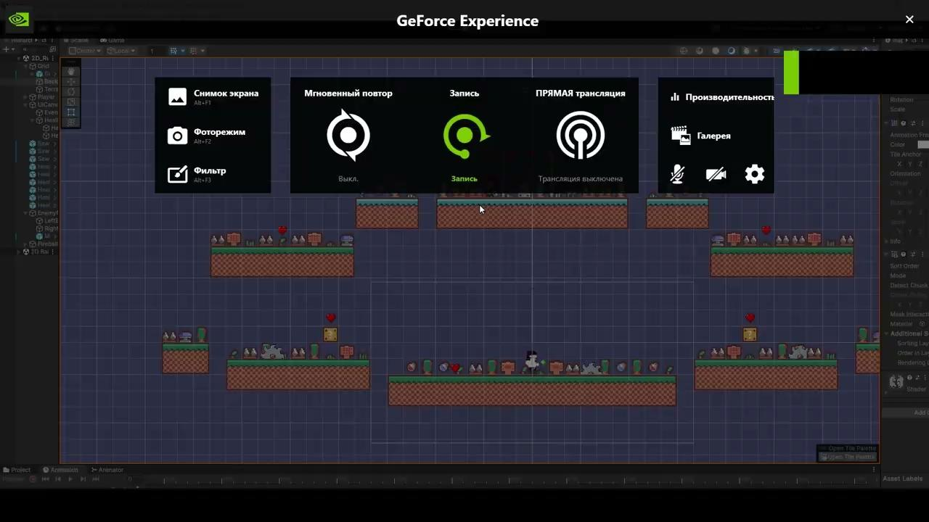
Після всіх цих неймовірно цікавих та захоплюючих етапів ми НАРЕШТІ, готові представити нашу гру Світу!

Slide 14

Дякую вам за увагу! Сподіваюся, що наша презентація надихне вас на власні творчі досягнення в галузі розробки ігор. Ми готові відповісти на ваші питання, і, можливо, скоро ми побачимо вашу власну захопливу гру на ринку!

